Slide 1
5.1A TEGENSTELLINGEN TUSSEN DE V.S. EN DE SOVJET UNIE
HOOFDSTUK 5
DE WERELD NA 1945; de koude oorlog

Slide 2

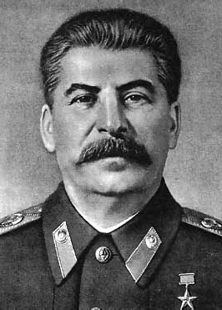
CONFERENTIE VAN JALTA
Jalta ligt in de Sovjet Unie
Februari 1945, de grote Drie komen bij elkaar:
Churchill (GB), Roosevelt (VS), Stalin (SU) (zie foto)
Duitsland na oorlog verdeeld in bezettingszones
Europa verdeeld in invloedssferen door SU en VS
Oprichting Verenigde Naties

Slide 3
INVLOEDSSFEREN IN EUROPA 1
Invloedssfeer is een gebied waar een land veel invloed heeft.
Europa wordt verdeeld in oost en west door het IJzeren Gordijn
IJzeren Gordijn is een grens van prikkeldraad, wachttorens, mijnen en machinegeweren
Oost-Europa was in de Tweede Wereldoorlog bevrijd door de Sovjet Unie en behoorde daardoor tot de invloedssfeer van de Sovjet Unie.
West-Europa was in de Tweede Wereldoorlog bevrijd door de V.S. , Canada en G.B. en behoorde daardoor tot de invloedssfeer van V.S.
Koude Oorlog is een ruzie om de macht in de wereld tussen de Sovjet Unie en de Verenigde Staten en hun bondgenoten.
Er is nooit direct gevochten tussen de SU en de VS, maar op gebieden als economie, sport, cultuur en andere oorlogen zaten zij elkaar dwars.

Slide 4
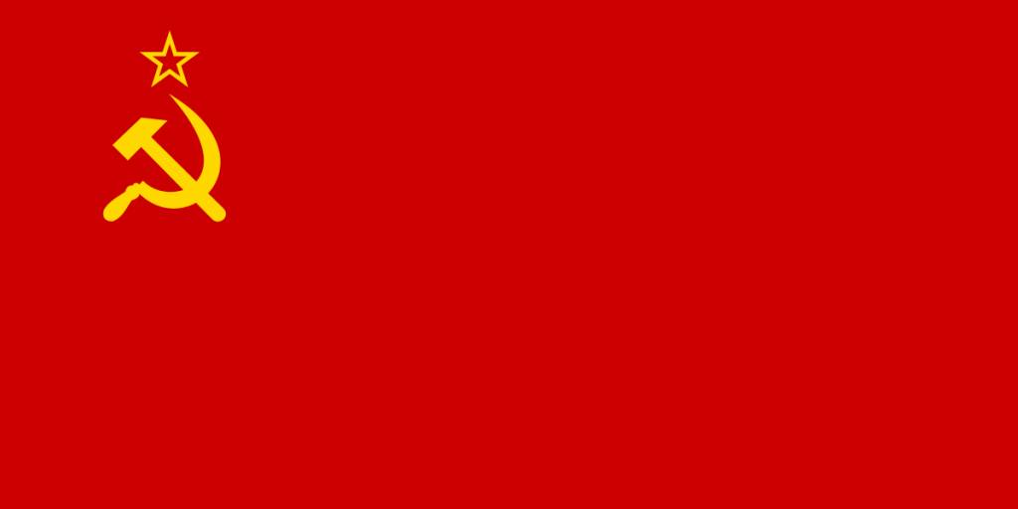

INVLOEDSSFEREN IN EUROPA 2
SOVJET UNIE
VERENIGDE STATEN
Estland, Letland, Litouwen en Oost-Polen worden deel van SU
Oost-Europa onder invloed van SU
West-Europa en Zuid-Europa onder invloed van VS

Slide 5
IDEOLOGISCHE TEGENSTELLINGEN
Een ideologie is een geheel van ideeën over mensen, hoe je met elkaar omgaat en het bestuur en de organisatie van de maatschappij
Het gaat dan om vragen als bijvoorbeeld:
Welke rechten hebben mensen?
Welke plichten hebben mensen
Wat is de rol van de overheid?
Wat is de invloed van het volk op regering en volksvertegenwoordiging?
In de Koude Oorlog denken het Oostblok onder leiding van de Sovjet Unie daar anders over dan het Westblok onder leiding van de Verenigde Staten

Slide 6
TEGENSTELLINGEN IN DE KOUDE OORLOG
Oost
Sovjet Unie
Communisme →
Planeconomie
Dictatuur →
1-partijstelsel
Censuur
Warschaupact
Godsdienst verboden
West
Verenigde Staten
Kapitalisme →
Vrijemarkteconomie
Democratie →
Meerdere partijen
Vrije pers
N.A.V.O.
Godsdienstvrijheid

Slide 7
TEGENSTELLINGEN TUSSEN DE V.S. EN DE SOVJET UNIE
Sovjet Unie
Alleen communistische partij
Aangewezen leider
Planeconomie
staatsbezit
Rechters benoemd door communistische partij
Perscensuur en geen kritiek op partij,
alleen organisaties die door c.p. zijn goedgekeurd
Verenigde Staten
Meer partijen
Gekozen president
Vrijemarkteconomie
privébezit
Onafhankelijke rechters
Vrijheid van pers en meningsuiting,
vrijheid van vereniging en vergadering

